Slide 1
BỆNH VIÊM GAN B
Những điều cần biết để bảo vệ sức khỏe bản thân, gia đình và cộng đồng

Slide 2
"Hôm nay chúng ta sẽ nói về bệnh viêm gan B: những điều bạn cần biết để giữ gìn sức khỏe cho bản thân, người thân và cộng đồng.
Kịch bản cùa nhà giáo dục
Mặc dù có nhiều dạng viêm gan khác nhau nhưng hôm nay chúng ta sẽ tập trung vào viêm gan B.
Thành viên cộng đồng nhìn thấy
Phần trình bày này chỉ mất khoảng 10-15 phút.
Nếu tại bất kì chỗ nào. Khi có thắc mắc, hãy hỏi tôi!
Cảm ơn các bạn đã dành thời gian tìm hiểu về bệnh viêm gan B cùng tôi hôm nay!”

Slide 3
Viêm gan B là một trong những bệnh truyền nhiễm phổ biến nhất trên thế giới
Trên toàn thế giới Gần 300 triệu người đang sống chung với bệnh viêm
gan B
Ở Mỹ
Khoảng 2,4 triệu người đang sống chung với bệnh viêm gan B

Slide 4
“Vì vậy, bạn có thể thắc mắc 'tại sao viêm gan
B lại liên quan đến tôi?'
Kịch bản cùa nhà giáo dục
Điều quan trọng là phải tìm hiểu về bệnh viêm gan B vì đây là một trong những bệnh truyền nhiễm phổ biến nhất trên thế giới. Có gần 300 triệu người trên thế giới sống chung với bệnh viêm gan B và nhiều người ở châu Á mắc bệnh viêm gan B.
Thành viên cộng đồng nhìn thấy
Người Mỹ gốc Á gánh nặng bệnh viêm
gan B ở
Mỹ,chiếm hơn một nửa trong số 2,4triệu người mắc bệnh viêm gan B trên toàn quốc.”

Slide 5
Tại sao viêm gan B lại phổ biến?

Slide 6
"Bạn có thể thắc mắc, 'tại sao bệnh viêm gan B lại phổ biến?'
Kịch bản cùa nhà giáo dục
Viêm gan B đã tồn tại trên thế giới hàng ngàn năm và tiếp tục ảnh hưởng đến hàng triệu người.
Thành viên cộng đồng nhìn thấy
Bởi vì vắc-xin viêm gan B không có ở khắp mọi nơi và do cách thức lây truyền của vi-rút nên nhiều trẻ sơ sinh, trẻ nhỏ và người lớn bị nhiễm bệnh - hoặc có nguy cơ bị nhiễm trùng."

Slide 7
Viêm gan B là gì?
Viêm gan B là một bệnh nhiễm virus có thể gây ra bệnh gan nghiêm trọng và thậm chí là ung thư gan.
Gan của bạn rất quan trọng đối với sức khỏe của bạn.

Slide 8
“Viêm gan B là bệnh nhiễm virus do virus viêm gan B gây ra. Nếu không được chẩn đoán, nó có thể dẫn đến tổn thương gan hoặc ung thư gan theo thời gian.
Kịch bản cùa nhà giáo dục
Điều rất quan trọng là giữ cho gan khỏe mạnh vì nó
có nhiều vai trò trong cơ thể.
Nó giúp tiêu hóa thức ăn, điều hòa năng lượng, phân hủy độc tố, chống nhiễm trùng, xử lý thuốc, lưu trữ vitamin và giúp đông máu!
Thành viên cộng đồng nhìn thấy
Con người không thể sống nếu không có gan."

Slide 9
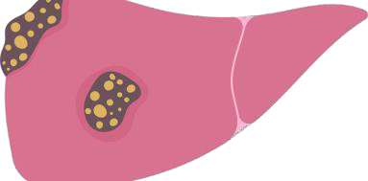
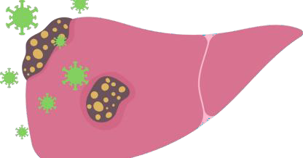
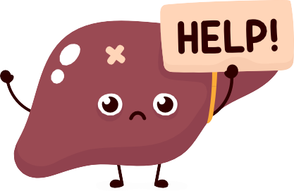
Vi ê m gan B c ó thể dẫn đế n tổn thương gan v à ung thư gan theo thời gian
Viêm nhẹ có thể gây ra tình trạng “xơ hóa” (một chút mô sẹo ở mô gan )
Viêm nhiều có thể gây xơ gan" (nhiều mô sẹo ở mô gan)
Nhiễm viêm gan B lâu ngày có thể dẫn đến ung thư gan
Gan khỏe
mạnh
Việc xét nghiệm viêm gan B bây giờ có thể giúp ngăn ngừa các biến chứng về gan trong tương lai!

Slide 10
"Viêm gan B có thể dẫn đến tổn thương gan theo thời gian nếu ai đó không biết mình bị nhiễm viêm gan.
Kịch bản cùa nhà giáo dục
Một lá gan khỏe mạnh có thể bị viêm nhẹ, gọi là "xơ hóa", có thể tiếp tục
tiến triển thành viêm nặng hoặc sẹo, gọi là "xơ gan" hoặc thậm chí là ung thư gan.
Thành viên cộng đồng nhìn thấy

Slide 11
Ít hơn 10% số người nhiễm viêm gan B mãn tính có triệu chứng
Nếu các triệu chứng xảy ra với bệnh viêm gan B mãn tính, chúng có thể là dấu hiệu của bệnh gan tiến triển:
Da hoặc mắt vàng, đau bụng, nôn mửa, cảm thấy mệt mỏi,
đau khớp, nước tiểu sẫm màu hoặc phân màu đất sét

Slide 12
"Có thể bạn đang thắc mắc về các triệu chứng của bệnh viêm gan B. Trên thực tế, chưa đến 10% số người nhiễm bệnh có triệu chứng.
Kịch bản cùa nhà giáo dục
Điều đó có nghĩa là hầu hết những
người mắc bệnh viêm gan B đều không có bất kỳ triệu chứng nào, vì vậy xét nghiệm là cách duy nhất để biết bạn có bị viêm gan B hay không."
Thành viên cộng đồng nhìn thấy

Slide 13
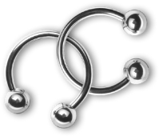
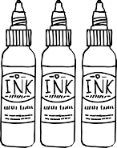
Bạn có thể bị nhiễm viêm gan B thông qua:
Tiếp xúc quan hệ
Tiếp xúc với người thân
Máu
Tiếp xúc máu trực tiếp với người bị nhiễm bệnh
Tiếp xúc trực tiếp với dịch tình dục của người bị nhiễm bệnh
Dùng chung dụng cụ vệ sinh (dao cạo râu, bàn chải đánh răng, bông tai, v.v.)
Mẹ sang con trong lúc
sinh nở
Dùng chung kim tiêm
Xăm mình, xỏ khuyên, cắt tóc, rạch da, cắt bao quy đầu
Tiếp xúc khi chăm sóc sức khỏe

Slide 14
"Viêm gan B thường lây truyền từ mẹ bị nhiễm bệnh sang con do quá trình trao đổi máu xảy ra trong quá trình sinh nở. Nó cũng có thể lây truyền qua tiếp xúc với máu và dịch tình dục bị nhiễm bệnh.
Kịch bản cùa nhà giáo dục
Một số rủi ro bao gồm:
Dùng chung dao cạo râu, bàn chải đánh răng, bấm
móng tay hoặc khuyên tai với người bị nhiễm bệnh.
Tiếp xúc với thiết bị y tế chưa được vệ sinh sạch
sẽ.
Dùng chung kim tiêm với người khác.
Xăm mình, xỏ khuyên, cắt tóc, rạch da, cắt bao quy
đầu không vô trùng.
Quan hệ tình dục mà không sử dụng biện pháp bảo vệ (chẳng hạn như bao cao su) cũng là một nguy
cơ."
Thành viên cộng đồng nhìn thấy

Slide 15
Hầu hết mọi người bị nhiễm bệnh khi còn rất trẻ.
Khi bạn bị nhiễm bệnh khi còn trẻ, bạn có nhiều khả năng bị nhiễm suốt đời và có nguy cơ mắc bệnh ung thư gan. Chúng ta có thể ngăn trẻ sơ sinh bị nhiễm vắc xin an toàn và hiệu quả!

Slide 16
Kịch bản cùa nhà giáo dục
"Lây truyền virus khi sinh con là cách phổ biến nhất khiến mọi người bị nhiễm bệnh. Điều này có thể được ngăn ngừa bằng vắc-xin an toàn và hiệu quả. Tất cả những người mang thai nên được xét nghiệm viêm gan B và những người bị nhiễm bệnh có thể cần được điều trị trong thời kỳ mang thai. Tất cả trẻ sơ sinh nên bắt đầu tiêm vắc-xin viêm gan B ngay từ khi mới sinh. "Liều thuốc sinh" này là cần thiết cho tất cả trẻ sơ sinh được sinh ra từ những bà mẹ bị nhiễm bệnh."
Thành viên cộng đồng nhìn thấy

Slide 17
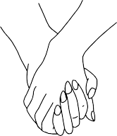
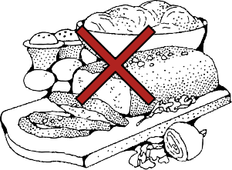
Viêm gan B KHÔNG lây lan qua:
Hắt hơi hoặc ho vào ai đó
Hôn nhau
Nắm tay
Cho con bú
Đồ ăn
Hoặc chia sẻ bữa ăn
với người không bị nhiễm bệnh
Nước Uống từ cốc của người bị nhiễm bệnh hoặc dùng chung phòng tắm
Ôm

Slide 18
"Điều quan trọng cần biết là có rất nhiều hiểu
lầm về cách lây lan của bệnh viêm gan B. Viêm
gan B KHÔNG lây lan ngẫu nhiên.
Kịch bản cùa nhà giáo dục
Điều này có nghĩa là viêm gan B KHÔNG lây lan qua: thực phẩm (chẳng hạn như ăn thức ăn do người bị nhiễm bệnh chuẩn bị hoặc dùng chung bữa ăn với họ), nước (chẳng hạn như uống từ cốc của người bị nhiễm bệnh hoặc dùng chung nhà vệ sinh), hắt hơi , ho, cho con bú, nắm tay, ôm và hôn. Tất cả những điều này đều AN TOÀN và không lây lan bệnh viêm gan B."
Thành viên cộng đồng nhìn thấy
Nếu bạn được hỏi thêm chi tiết về chất lỏng nào chứa vi-rút:
Virus viêm gan B chỉ lây truyền qua đường máu và tinh dịch. Nó không lây lan qua nước
bọt, mồ hôi, sữa mẹ, nước tiểu hoặc nước mắt.

Slide 19
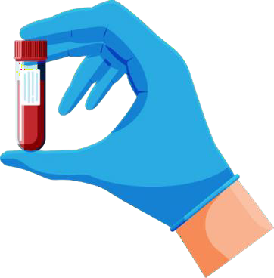
Tin tốt: Các vấn đề về gan, bao gồm cả ung thư gan, có thể được ngăn ngừa bằng cách
đi xét nghiệm và gặp bác sĩ.
Xét nghiệm viêm gan B rất đơn giản và dễ dàng và có thể giúp ích bạn và gia đình luôn khỏe mạnh.

Slide 20
"Tin tốt là các biến chứng về gan có thể được ngăn ngừa b cách đi xét nghiệm và gặp bác sĩ nếu bạn bị nhiễm bệnh.
Kịch bản cùa nhà giáo dục
Xét nghiệm viêm gan B rất đơn giản và dễ dàng, có
thể giúp bạn và gia đình luôn khỏe mạnh.
Bạn có thể được xét nghiệm tại văn phòng bác sĩ, phòng khám sức khỏe hoặc thậm chí là hội chợ sức khỏe cộng đồng! Ở phần cuối của bài trình bày này, tôi sẽ cung cấp cho bạn những tờ thông tin hữu ích và danh sách tài nguyên để biết thêm thông tin về bệnh viêm gan B và nơi tìm xét nghiệm."
Thành viên cộng đồng nhìn thấy
Bạn có thể được hỏi:
Xét nghiệm viêm gan B là gì?
Xét nghiệm là xét nghiệm máu. Kỹ thuật viên phòng thí nghiệm sẽ lấy một ống máu nhỏ và gửi đi
xét nghiệm. Kết quả sẽ có sau vài ngày.

Slide 21
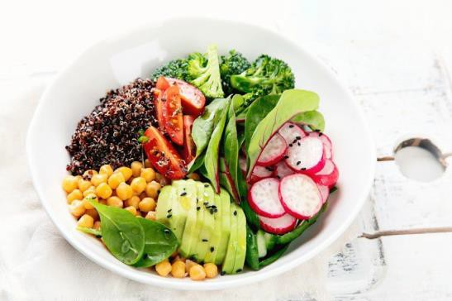
Nếu ai đó phát hiện ra mình mắc bệnh viêm gan B, họ có thể giữ sức khỏe bằng cách:
Gặp bác sĩ 1-2 lần một năm
Điều quan trọng là phải gặp một nhà cung cấp có kinh nghiệm trong việc quản lý bệnh viêm gan B. Nếu ai đó cần điều trị để làm chậm hoặc ngăn ngừa tổn thương gan, bác sĩ có thể đưa ra khuyến nghị điều trị.
Hãy sống lành mạnh
Có chế độ ăn uống bổ dưỡng. Duy trì hoạt động thể chất.
Tránh uống rượu và thuốc lá vì chúng chứa độc tố.

Slide 22
"Nếu ai đó có kết quả xét nghiệm dương tính với bệnh viêm gan B, có một số cách để họ có thể giữ được sức khỏe.
Kịch bản cùa nhà giáo dục
Gặp bác sĩ một hoặc hai lần một năm có kinh nghiệm điều trị bệnh viêm gan B là điều quan trọng. Họ sẽ kiểm tra sức khỏe gan của một người và có thể đề nghị điều trị bằng thuốc
kháng vi-rút để ngăn ngừa tổn thương gan và ung
thư gan.
Thành viên cộng đồng nhìn thấy
Người đó cũng có thể có lối sống lành mạnh bằng cách ăn uống bổ dưỡng, tập thể dục và tránh uống rượu và thuốc lá."

Slide 23
Hiện vẫn chưa có thuốc chữa khỏi bệnh viêm gan B mãn tính
Hiện nay, chưa có cách chữa khỏi bệnh viêm gan B. Các nhà khoa học đang cố gắng tìm ra cách chữa trị.

Slide 24
"Bạn có thể đã nghe nói về khả năng
"chữa khỏi" bệnh viêm gan B mãn tính. Thảo dược và y học cổ truyền có thể là một phần trong chế độ chăm sóc sức
Kịch bản cùa nhà giáo dục
khỏe của một người, nhưng những thứ này sẽ không "chữa khỏi" vi-rút. Một
số loại thảo dược và thực phẩm bổ sung có thể gây hại cho gan, vì vậy hãy trao đổi với bác sĩ trước khi dùng chúng."
Thành viên cộng đồng nhìn thấy

Slide 25
Hiện có các phương pháp điều trị hiệu quả cho bệnh viêm gan B.
HBV
Uống 1

Slide 26
"Tin tốt là có những phương pháp điều trị viêm gan B rất hiệu quả.
Kịch bản cùa nhà giáo dục
Những loại thuốc "kháng vi-rút" này đã được thử nghiệm và chứng minh là có
thể kiểm soát vi-rút viêm gan B và có
thể giúp ngăn ngừa tổn thương gan và ung thư gan. Nó có vai trò quan trọng trong việc giúp quản lý virus."
Thành viên cộng đồng nhìn thấy

Slide 27
Đ â y l à s ự thật:
Hầu hết mọi người không có triệu
chứng viêm gan B.
Hầu hết mọi người đều mắc bệnh viêm gan B khi còn là trẻ sơ sinh hoặc trẻ nhỏ.
Có những phương pháp điều trị hiệu quả đối với bệnh viêm gan B có thể giúp bạn khỏe mạnh.

Slide 28
"Viêm gan B là một loại virus phức tạp và điều quan trọng là phải hiểu những quan niệm sai lầm phổ biến về nó.
Kịch bản cùa nhà giáo dục
1. Hầu hết mọi người không có triệu chứng viêm gan
B. Xét nghiệm là cách duy nhất để biết bạn có bị
nhiễm bệnh hay không.
2. Hầu hết mọi người đều mắc bệnh viêm gan B khi còn là trẻ sơ sinh hoặc trẻ nhỏ.
3. Hiện có những phương pháp điều trị viêm gan B hiệu quả có thể giúp con người khỏe mạnh và có thể giúp ngăn ngừa tổn thương gan và ung thư gan."
Thành viên cộng đồng nhìn thấy

Slide 29
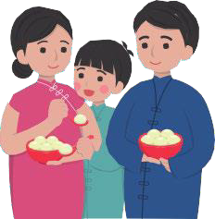
Tại sao mọi người nên xét nghiệm viêm gan B?
Nhiều người không có triệu chứng.
Điều quan trọng là phải biết liệu bạn bị viêm gan B.
Việc xét nghiệm ngay bây giờ có thể giúp bạn và gia đình
được khỏe mạnh!
Viêm gan B có thể kiểm soát được và điều trị được.
Đừng đợi cho đến khi bạn cảm thấy ốm.
Đã có vắc xin an toàn và hiệu quả có thể bảo vệ người thân những cái đó.

Slide 30
"Vậy tại sao mọi người nên xét nghiệm viêm gan B?
Kịch bản cùa nhà giáo dục
Viêm gan B có thể được kiểm soát bằng cách đến gặp bác sĩ và điều trị nếu cần.
Hầu hết những người bị nhiễm bệnh đều không có bất kỳ triệu chứng nào, vì vậy xét nghiệm là cách duy nhất để biết bạn có bị nhiễm bệnh hay không.
Nếu ai đó bị nhiễm bệnh, tin tốt là có vắc xin an toàn và hiệu quả có thể bảo vệ những người thân yêu.
Việc xét nghiệm ngay bây giờ có thể giúp
bạn và gia đình được khỏe mạnh!”
Thành viên cộng đồng nhìn thấy

Slide 31
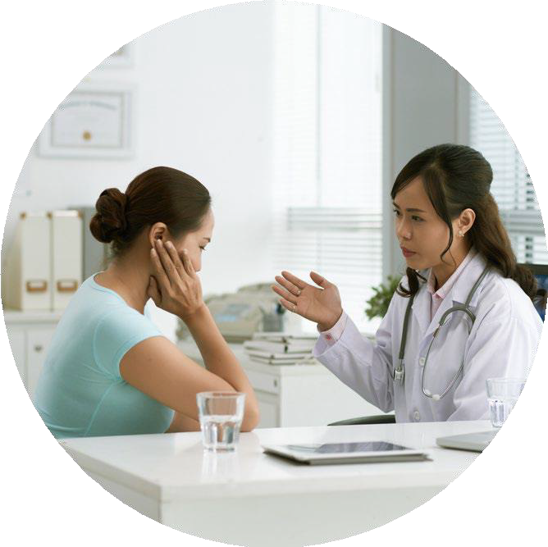
Bây giờ bạn đã biết tầm quan trọng của việc xét nghiệm viêm gan B....
Hãy lên kế hoạch để được kiểm tra!
Hãy cam kết với gia đình và bạn bè.
Hãy hỏi trong lần khám bác sĩ
tiếp theo của bạn.
Hãy tìm các sự kiện xét nghiệm viêm gan B miễn phí gần chỗ bạn
Nó có thể cứu mạng bạn.

Slide 32
"Bây giờ bạn đã biết tầm quan trọng của việc xét nghiệm viêm gan B...hãy lên kế hoạch đi xét nghiệm!
Kịch bản cùa nhà giáo dục
Bạn có thể:
Hãy cam kết đi xét nghiệm vì bản thân, gia đình và bạn bè.
Hãy tìm một sự kiện xét nghiệm viêm gan B miễn phí gần bạn.
Hỏi về xét nghiệm trong lần khám bác sĩ tiếp theo.
Thành viên cộng đồng nhìn thấy
Đừng ngại bảo vệ sức khỏe của bạn! Việc xét nghiệm
có thể cứu mạng bạn."

Slide 33
Câu hỏi thảo luận
Một số điều bạn thấy ngạc nhiên về bệnh viêm gan B là gì?
Một số mối quan tâm hoặc thắc mắc của bạn về việc xét nghiệm viêm gan B là gì?
Sau khi xem phần trình bày này, khả năng bạn được xét nghiệm là bao nhiêu?

Slide 34
Nếu bạn cảm thấy thoải mái, vui lòng hỏi những câu
hỏi sau nhằm mục đích thúc đẩy một cơ hội mở
trò chuyện và khuyến khích thành viên cộng đồng hỏi bất kỳ câu hỏi nào còn lại.
Kịch bản cùa nhà giáo dục
"Kết thúc chương trình học của chúng ta ngày hôm nay. Tôi muốn hỏi bạn:
Một điều bạn thấy ngạc nhiên về bệnh viêm gan B
là gì?
Thành viên cộng đồng nhìn thấy
Một số mối quan tâm hoặc thắc mắc của bạn về việc xét nghiệm viêm gan B là gì?
Sau khi xem phần trình bày này, khả năng bạn được xét nghiệm là bao nhiêu?"

Slide 35
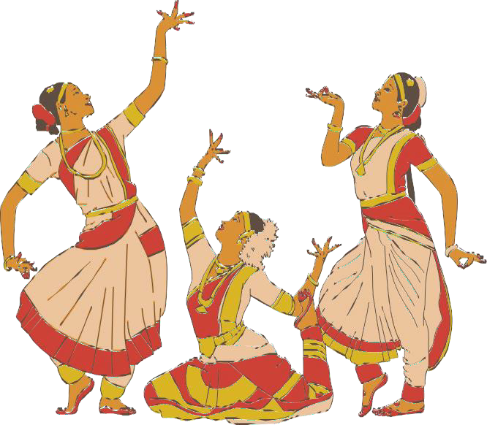
CẢM ƠN!
Tiếp tục tìm hiểu về bệnh viêm gan B, đi xét nghiệm và khuyến khích những người thân yêu của bạn làm như vậy!

Slide 36
Kịch bản cùa nhà giáo dục
"Cảm ơn các bạn đã dành thời gian tìm hiểu về bệnh viêm gan B ngày hôm nay.
Vui lòng tham khảo các tờ thông tin từ CDC và Tổ chức Viêm gan B để biết thêm thông tin về bệnh viêm gan B và các nguồn lực để xác định địa điểm xét nghiệm.
(Đưa cho họ tờ thông tin và thẻ mang đi.)
Hãy nhớ sử dụng tôi như một nguồn thông tin về bệnh viêm gan B và hãy khuyến khích những người khác tìm hiểu thêm về bệnh viêm gan B và được xét nghiệm!"
Thành viên cộng đồng nhìn thấy
Tài liệu giáo dục này được tạo ra một phần bằng kinh phí từ Trung tâm Kiểm soát và Phòng ngừa Dịch bệnh theo giải thưởng #5NU51PS005196-02

